Slide 1

CHÀO MỪNG CÁC EM ĐẾN
VỚI TIẾT TIẾNG VIỆT

Slide 2




Khởi động

Slide 3


RUNG
CHUÔNG VÀNG

Slide 4
LUẬT CHƠI
Con đoán tên đồ vật theo gợi ý trong câu hỏi và nêu câu trả lời sau thời gian suy nghĩ là 5 giây. Trả lời đúng 1 câu hỏi, con sẽ nhận được 1 bông hoa điểm 10 đấy. Cô chúc con trả lời đúng các câu hỏi và đạt được nhiều bông hoa điểm mười nhé!

Slide 5





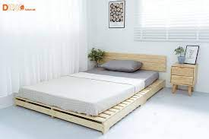
1
2
3
4
CÂU HỎI 1
5
BẮT ĐẦU
Có chân mà chẳng biết đi Quanh năm suốt tháng đứng ì một nơi Bạn bè chăn, chiếu, gối thôi Cho người nằm ngủ thảnh thơi đêm ngày. Là cái gì ?
Đáp án:
Giường

Slide 6
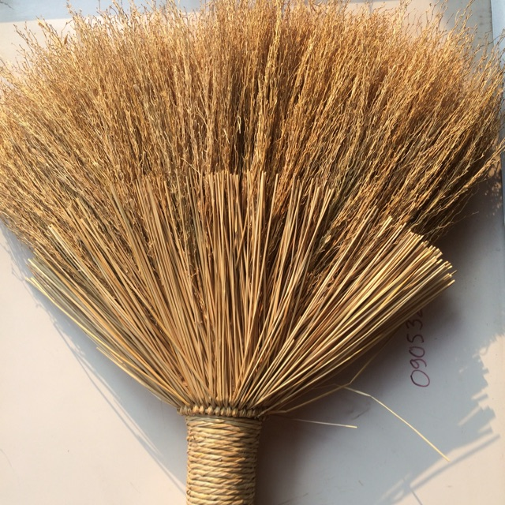
1
2
3
4
CÂU HỎI 2
5
BẮT ĐẦU
Mình vàng lại thắt đai vàng.
Một mình dọn dẹp sửa sang cửa nhà.
Là cái gì?
Đáp án:
chổi

Slide 7
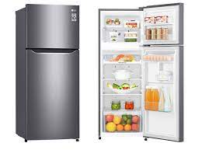
1
2
3
4
CÂU HỎI 3
5
BẮT ĐẦU
Mình khối chữ nhật.
Chia thành hai ngăn.
Thực phẩm, rau xanh.
Luôn tươi sạch sẽ.
Là cái gì ?
Đáp án:
Tủ lạnh

Slide 8
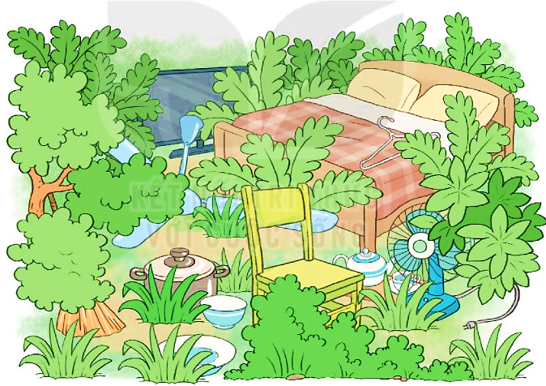
1. Tìm và gọi tên các vật trong tranh.
ti vi
gối
giường
quạt trần
mắc áo
nồi
Ấm, chén
chổi
ghế
bát
quạt điện
đĩa

Slide 9
2. Tìm 3 – 5 từ ngữ chỉ hoạt động gắn với các vật trong tranh
ở bài tập 1.
M: chổi – quét nhà
Sự vật | Hoạt động
Ti vi
Quạt trần
Giường
Gối
Mắc áo
bát
Sự vật | Hoạt động
Nồi
chén
Ghế
Ấm
Quạt điện
Đĩa

Slide 10
2. Tìm 3 – 5 từ ngữ chỉ hoạt động gắn với các vật trong tranh
ở bài tập 1.
M: chổi – quét nhà
Sự vật | Hoạt động
Ti vi | Xem phim
Quạt trần | Làm mát
Giường | Nằm, nghỉ, ngủ
Gối | Gối đầu, ngủ, nghỉ
Mắc áo | Treo quần áo
bát | Ăn cơm
Sự vật | Hoạt động
Nồi | Nấu đồ ăn
chén | Uống nước
Ghế | Ngồi
Ấm | Pha trà
Quạt điện | Làm mát
Đĩa | đựng thức ăn

Slide 11
3. Đặt một câu nói về việc em làm ở nhà.
M: Em quét nhà.

Slide 12



CỦNG CỐ
Hôm nay, em đã học những nội dung gì?

